Slide 1
第二章 数理统计的基本概念
与抽样分布
数理统计是研究大量随机现象统计规律的一门数学科学，以概率论为基础：
收集、整理和分析受到随机性影响的数据
为随机现象选择和检验数学模型
推断和预测随机现象的性质、特点和统计规律
为决策提供依据和建议

Slide 2
具体内容：
基本概念
探索性数据分析
随机数的产生
常用统计分布
抽样分布
顺序统计量与样本极差
充分统计量

Slide 3
§2.1 数理统计的几个基本概念
一、总体和样本
总体：
研究对象的全体
研究对象的某个指标
个体：
每一个研究对象
总体的容量：
总体中所含有的个体的总数N
例：
任何一个灯泡的寿命事先是不能确定的，而每
一个灯泡都确实对应着一个寿命值，所以可以
认为灯泡的寿命是一个随机变量。
总体
随机变量

Slide 4
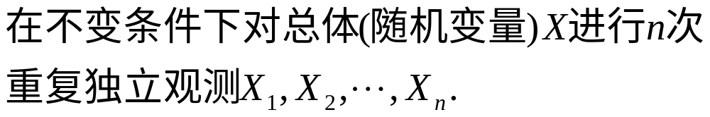
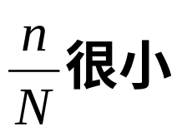
抽样：
在总体中抽取一定数量的个体进行观测
抽样方法原则：
1) 总体中每个个体被抽到的机会均等
2) 抽取一个个体后总体的成分不改变
简单随机样本(样本):
样本容量:
抽样次数n
无限总体
无放回抽样
有限总体
有放回抽样

Slide 5
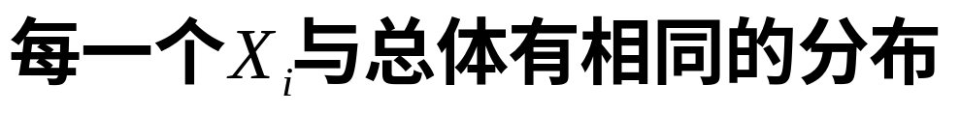
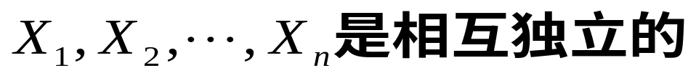
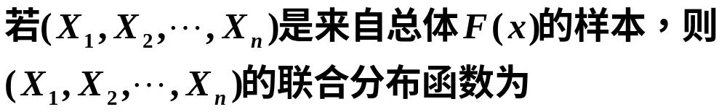
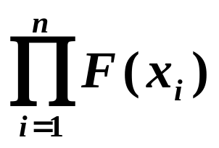
简单随机抽样的特点:
(1) 代表性；
(2) 独立性:
样本值:
样本抽定后的具体数据
定理:

Slide 6
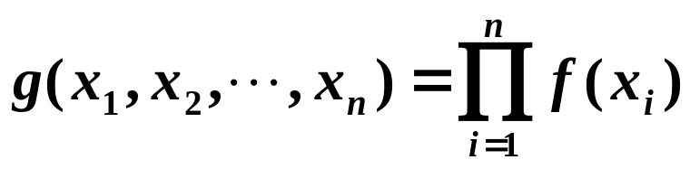
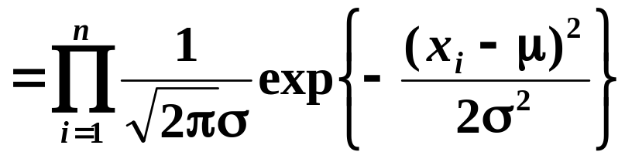
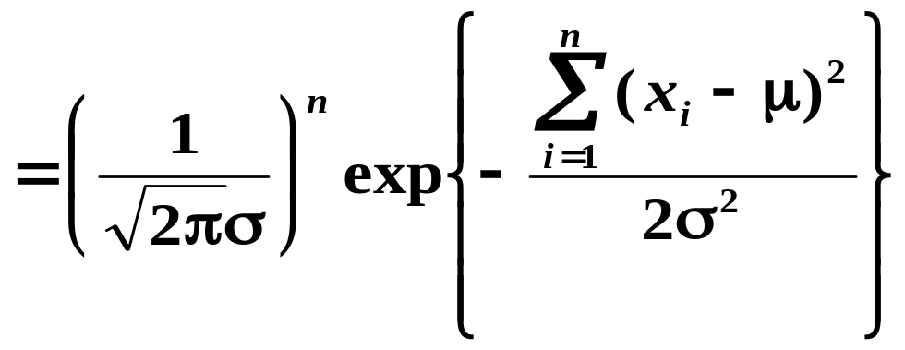
例:
写出下列样本的联合概率函数
解:

Slide 7
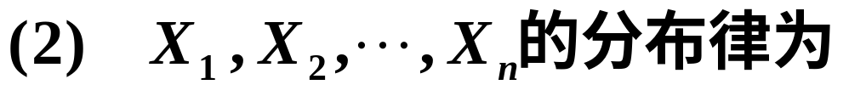
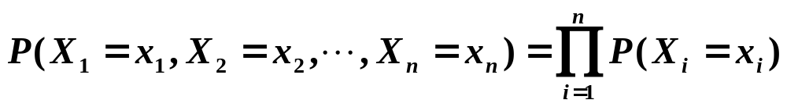
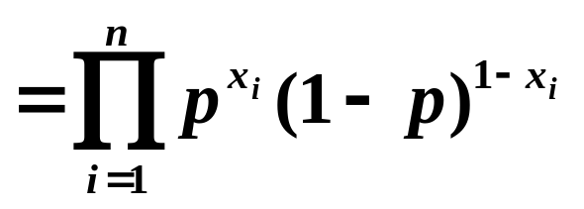
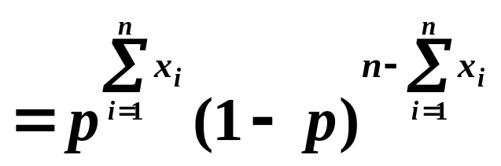
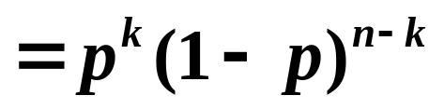

Slide 8
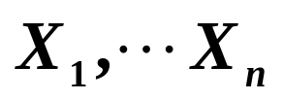

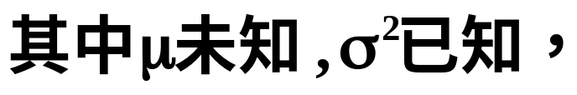
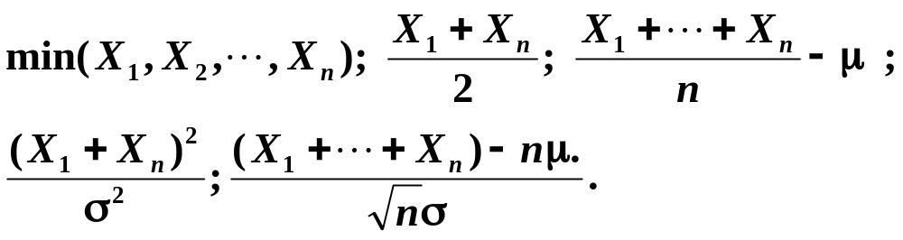
二、统计量
对数据进行加工、提炼和压缩，把样本中所含 的有关信息集中起来。
统计量：
不含有任何未知参数的样本的函数
例：
设 为来自总体 的一个样本，
问下列随机变量中那些是统
计量：

Slide 9
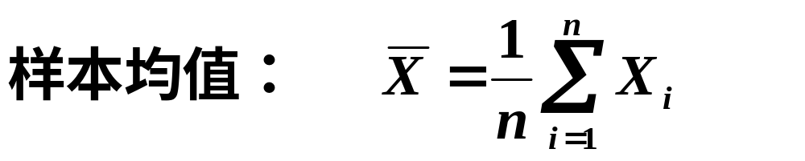
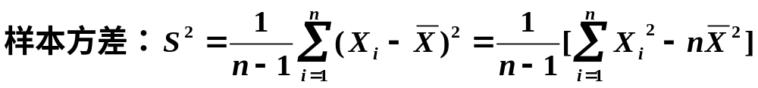
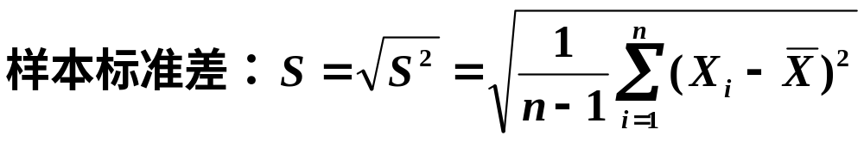
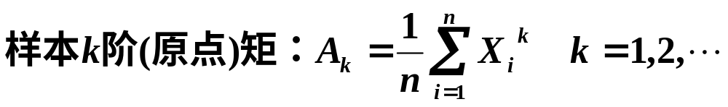
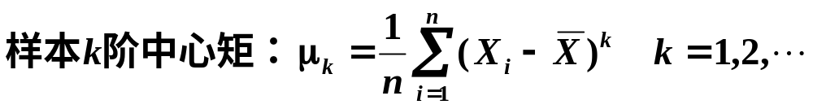
常用统计量：
抽样分布：
统计量的分布

Slide 10
§2.2 探索性数据分析
应用数据分析的整个操作步骤大体可以划分成两大
阶段：探索阶段和实证阶段。分析者先对数据作探索
性数据分析，而后才能有把握地选择结构分量或随机
分量的模型。
探索性数据分析分离出数据的模式和特点，并能够
揭示出数据对于常见模型的偏离。探索性方法既要灵
活适应数据的结构，也要灵活的反应出后续分析步骤
的模式。
本节中简单的介绍几种探索性数据分析的方法。

Slide 11
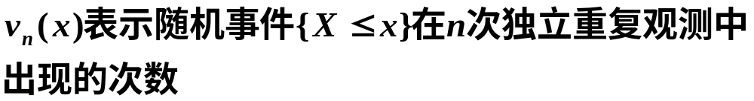
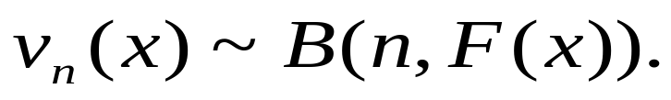
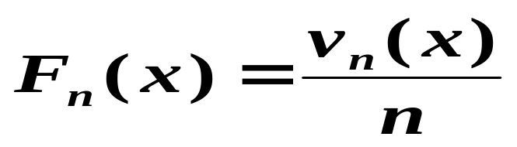
一、经验分布函数
经验频数
经验分布函数：

Slide 12
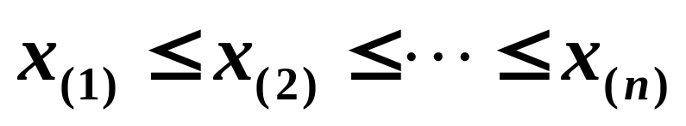
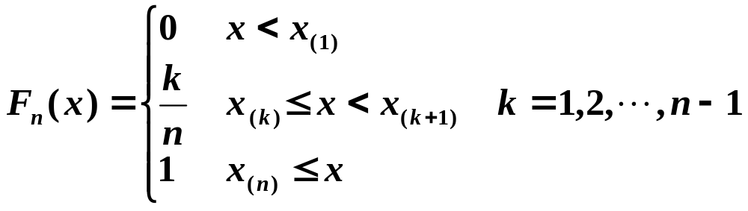
则

Slide 13
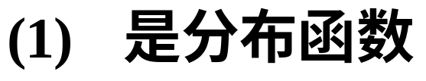
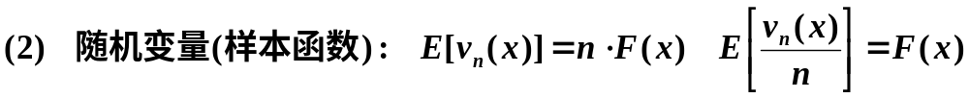
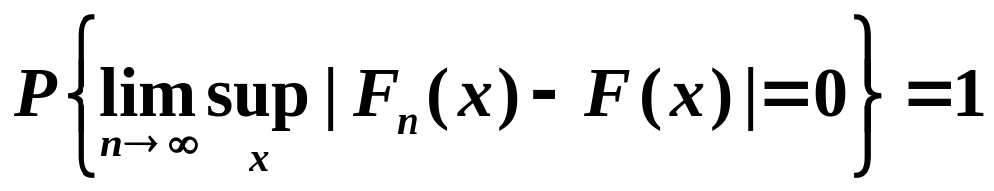
经验分布函数的性质：
(格里纹科定理)

Slide 14
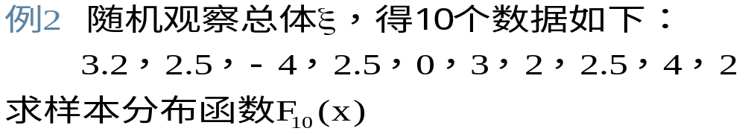
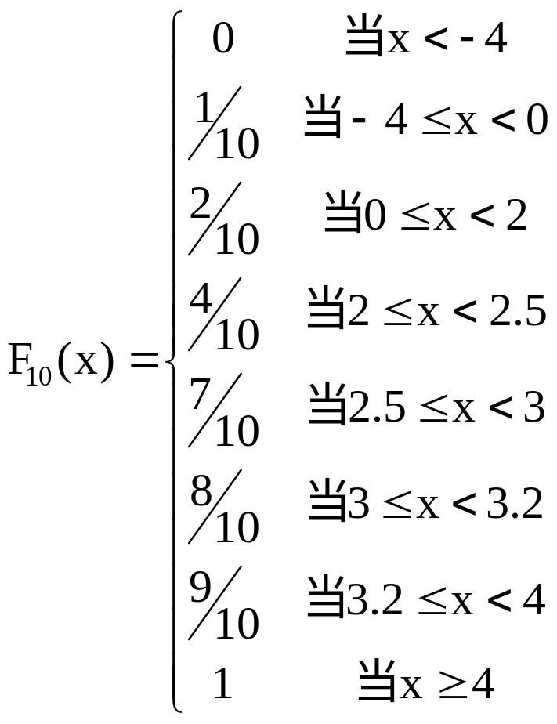
解：将数据由小到大排列为
-4<0<2=2<2.5=2.5=2.5<3<3.2<4
其样本分布函数为：

Slide 15
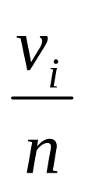











二、直方图
离散型：

Slide 16
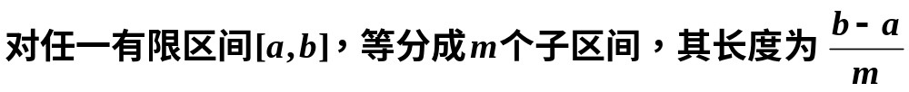
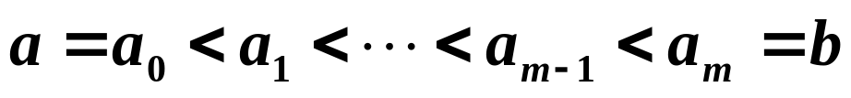
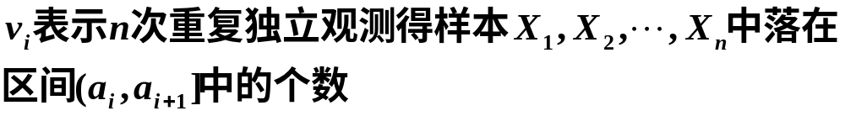
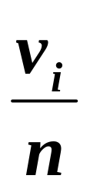
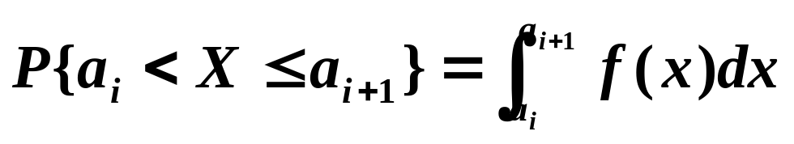
连续型：

Slide 17
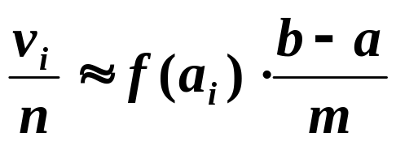

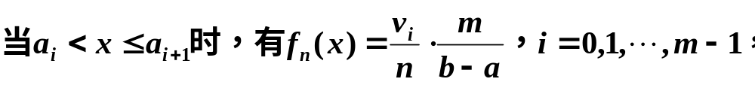
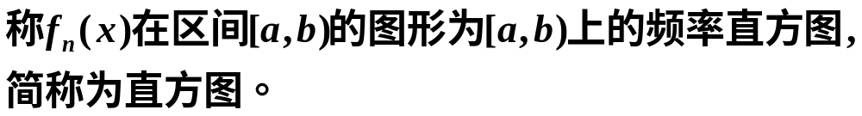
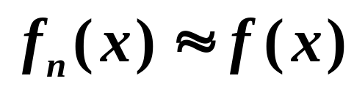
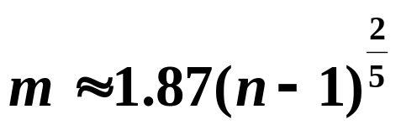
定义函数：
小区间个数：

Slide 18
三、茎叶图
直方图只关心数据落在每一个小区间中的频率，
并没有考虑数据具体取值的情况，失去了原始资料
的信息。
茎叶图（Stem-and-Leaf display)又称“枝叶图”，
由统计学家约翰托奇( Arthur Bowley)设计，它的
思路是将数组中的数按位数进行比较，将数的大小
基本不变或变化不大的位作为一个主干（茎），将
变化大的位的数作为分枝（叶），列在主干的后面，
这样就可以清楚地看到每个主干后面的几个数，每个
数具体是多少。

Slide 19
例：下面有一组数据共30个
89 79 57 46 1 24 71 5 6 9 10 15 16 19 22
31 40 41 52 55 60 61 65 69 70 75 85 91 92 94
画出茎叶图如下：
茎|叶
0 |1 5 6 9
1 |0 5 6 9
2 | 2 4
3 | 1
4 | 0 1 6
5 | 2 5 7
6 | 0 1 5 9
7 | 0 1 5 9
8 | 5 9
9 | 1 2 4
注：茎+叶=实际的数值
如第二行1 |0 5 6 9代表10，15，16，19这四个数。

Slide 20
茎叶图是一个与直方图相类似的特殊工具，但又与
直方图不同，茎叶图保留原始资料的信息。将茎叶图
茎和叶逆时针方向旋转90度，实际上就是一个直方图，
可以从中统计出次数，计算出各数据段的频率或百分比。
用茎叶图表示数据有两个优点：一是从统计图上没
有原始数据信息的损失，所有数据信息都可以从茎叶
图中得到；二是茎叶图中的数据可以随时记录，随时
添加，方便记录与表示。
茎叶图只便于表示个位之前相差不大的数据，而且
茎叶图只方便记录两组的数据，两个以上的数据虽然
能够记录，但是没有表示两个记录那么直观、清晰。

Slide 21
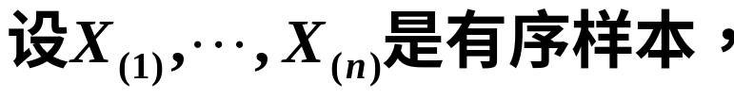
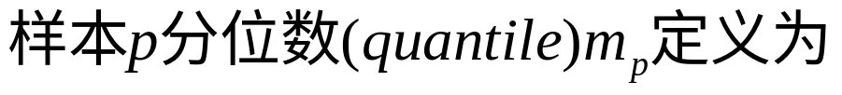
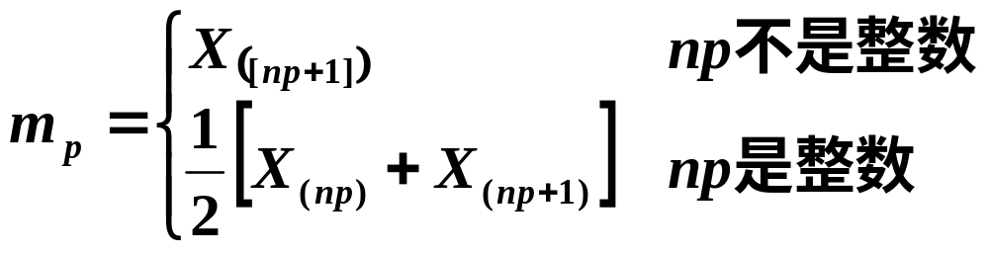
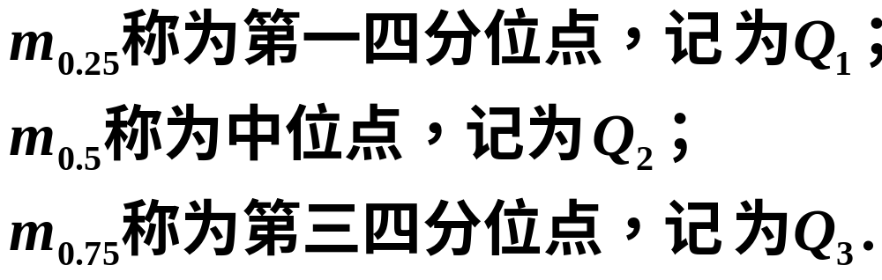
四、箱线图
四分位数间距：

Slide 22
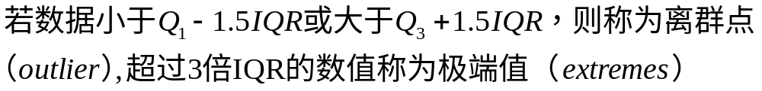

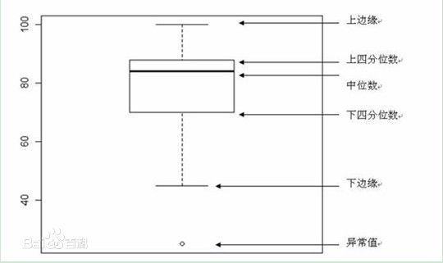





Slide 23
箱线图的作用：
（1）识别数据的异常值；
（2）判断数据的偏态和尾重。

Slide 24




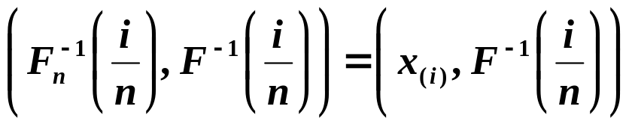

五、 图和 图
所以点
应该在平面直线y=x上.

Slide 25


所以点
应该在平面直线y=x上.

Slide 26
§2.3 随机数的产生
在解决实际问题时，往往要用到随机模拟的方法，则首先
要解决的就是随机数的产生方法。
随机数产生的最早方法称为手工方法，即采用抽签、掷
骰子、抽排、摇号或从搅乱的罐中取带数字的球等方法，
但这种方法要求所需要的随机数不能太多。
随着随机模拟方法（或称Monte-Carlo方法）的出现，
需要大量的随机数，显然用手工方法不能满足模拟计算
的需要，用计算机来产生随机数成为新的课题。均匀随
机数是生成其它分布随机数的基础。

Slide 27

有许多方法可以用来产生（0，1）区间上的均匀随机数（记为U），主要有线性同余法（LCG）、组合同余法、反馈位移寄存器法等等。在C语言、Matlab和各种统计软件中，可以由相关的命令直接产生。这里，我们仅介绍以（0，1）区间均匀随机数为基础的产生其它随机数的直接抽样法。
（一）连续型随机数的产生
连续型随机数的产生主要是利用下面的定理

Slide 28




证明：

Slide 29




常用连续分布的抽样方法：
即得抽样公式

Slide 30






由定理得
由此解出

Slide 31



产生标准正态随机数的方法很多，其中最常用的是
Box和Muller（1958）提出的变换抽样法。

Slide 32




（二）离散型随机数的产生
常用离散分布的抽样方法

Slide 33





Slide 34



§2.4 常用统计分布
一、 分布
定义1：

Slide 35


常用的结论：
一个样本，则统计量
一个样本，则统计量

Slide 36




定理1：

Slide 37

n=2 时,其密度函数为
是参数为1/2的指数分布.

Slide 38









定理2：
定理3：
定理4：
(Fisher定理)

Slide 39



举例，先复习一个定理
设 X 是一个取值于区间[ a , b ]，具有
概率密度 f ( x ) 的连续型随机变量 ；又设
y = g ( x ) 处处可导，且对于任意 x , 恒有
或恒有 ；则 Y = g (X)
是一个连续型随机变量 , 它的概率密度为

Slide 40

定理 (续)
其中， x = h ( y ) 是 y = g ( x ) 的反函数

Slide 41






设总体 ，且
例
为抽自总体X的样本,则

Slide 42
得到

Slide 43




例：设总体 ， 为来自总体的样本。令
试确定C使CY服从 分布，并指出其自由度。

Slide 44






解：由已知条件有
所以

Slide 45





二、t分布
定义2：
注：

Slide 46



定理5：
定理6：

Slide 47



性质1: 密度函数关于y轴对称，且
性质2: 中间高, 两边低, 左右对称，且
性质3：设 T～t(n ), 则

Slide 48



例 设X 与Y 相互独立， X ~ N(0,16),
Y ~ N(0,9) , X₁, X₂ ,…, X₉ 与 Y₁, Y₂ ,…, Y₁₆
分别是取自 X 与 Y 的简单随机样本, 求统
计量
所服从的分布
解

Slide 49





从而

Slide 50



三、F分布
定义3：
由定义可得：

Slide 51


性质1
性质2

Slide 52





定理7：
四、分位数
定义4：

Slide 53




常用分布分位数的说明

Slide 54




性质：
证明：
由此

Slide 55


即得

Slide 56




§2.5 抽样分布
一、正态总体的样本均值和方差的分布
定理1：
推论1：

Slide 57



推论2：
推论3：
且这两个样本独立，则

Slide 58






复习：多元正态分布
其中
结论：

Slide 59




定理4：
证明：

Slide 60






Slide 61






注意到
所以，

Slide 62



这就证明了结论（1）；
证毕。
推论1：

Slide 63



且它们独立。
则由t-分布的定义：

Slide 64

推论2：
且这两个样本相互独立，则

Slide 65






Slide 66




Slide 67


推论3：
且这两个样本相互独立，则

Slide 68






Slide 69



练习题：
(1)
(2)

Slide 70





(1)
解:
由正态分布的性质可知，

Slide 71


因为
由F分布的定义

Slide 72




证明：

Slide 73








Slide 74



Slide 75



二、一些非正态总体的样本均值的分布
注：

Slide 76



例3：
于是
例4：

Slide 77





于是
定理5：

